Slide 1
Типовое готовое решение в отрасли сельского хозяйства (молочное животноводство) для создания и развития сельскохозяйственных кооперативов
Москва, 2019 г.

Slide 2
СХЕМА ВЗАИМОДЕЙСТВИЯ СПоК В СИСТЕМЕ РАЗВИТИЯ СЕЛЬСКОХОЗЯЙСТВЕННОЙ КООПЕРАЦИИ В МОЛОЧНОМ ЖИВОТНОВОДСТВЕ
Закупка и сбор продукции у членов кооператива ЛПХ/КФХ
Грантовая поддержка
и льготное кредитование,
возмещение кап. затрат
«Коробочный» продукт
АО «Корпорация «МСП»
СПоК
(в т. ч. молочный цех по переработки 3 тонн молока )
Комплекс мер поддержки для сельскохозяйственных кооперативов и фермеров-членов сельскохозяйственных кооперативов
Реализация
продукции
Минсельхоз России/Региональные МСХ
Рынки, фермерские магазины, федеральные розничные сети,
переработчики сельскохозяйственной продукции

Slide 3
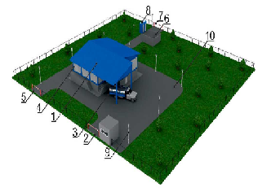
ВЗАИМОДЕЙСТВИЕ СХК С ОРГАНАМИ ГОСУДАРСТВЕННОЙ ВЛАСТИ И ИНСТИТУТАМИ ПОДДЕРЖКИ МСП
Кредитно-гарантийная и лизинговая поддержка
Возмещение части капитальных затрат на создание основных средств развитие СПоК
Маркетинговая и информационная поддержка через Центры Компетенций, в том числе с использованием сервисов Портала Бизнес-навигатор МСП
Гранты на развитие материально-технической базы СПоК
Грант на создание и развитие КФХ «АГРОСТАРТАП»
Расширение доступа к закупкам компаний
с государственным участием
Грант начинающему фермеру
Консультационная и организационная поддержка
через Центры компетенций
Грант на развитие семейной животноводческой фермы
Льготное кредитование
Консультационная и организационная поддержка
через Центры Компетенций

Slide 4
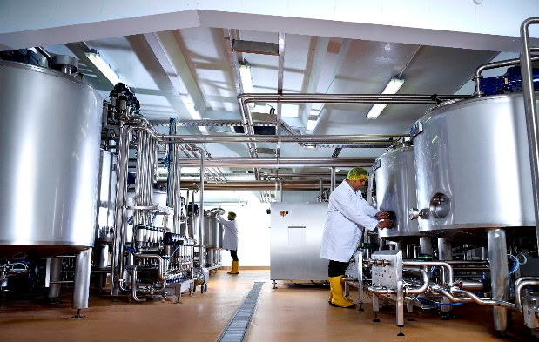
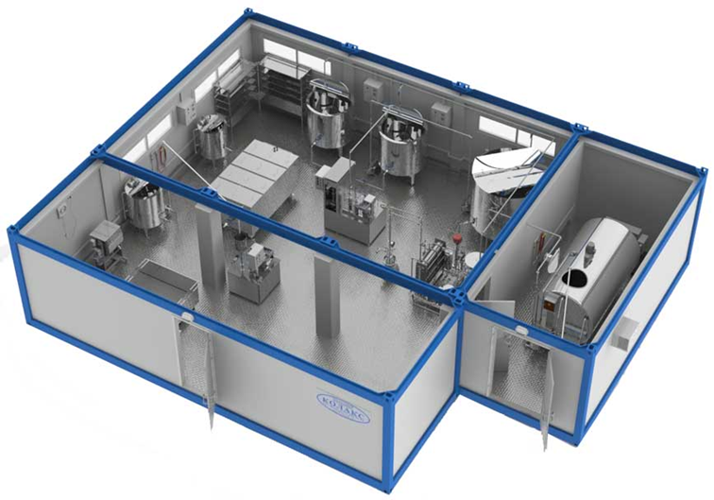
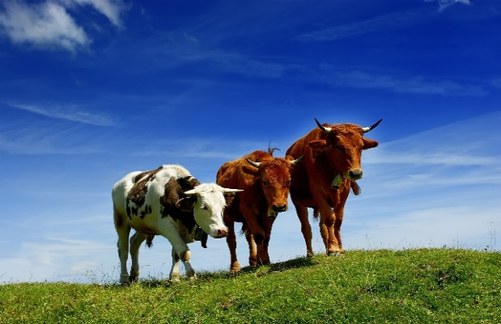
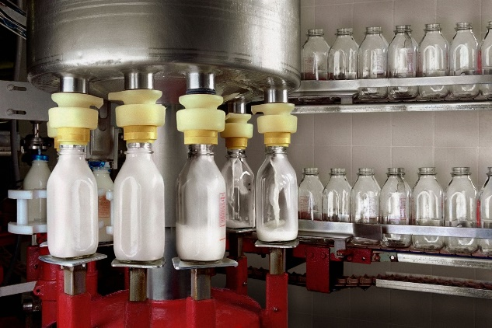
АЛГОРИТМ ВЗАИМОДЕЙСТВИЯ СХК С УЧАСТНИКАМИ ОТРАСЛЕВОГО РЫНКА
Ярмарки/
Магазины Центросоюз/Федеральные и региональные розничные сети/ Фермерские магазины/Социальные объекты
Поставщики оборудования,
кормов, ГСМ, медикаментов, запасных частей
СПоК
(модульный завод
переработки молока)
Крупные сельхозтоваропереработчики
ЛПХ/КФХ
(поставка кормов, дойных коров)

Slide 5
АЛГОРИТМ РАБОТЫ С ТИПОВЫМ ГОТОВЫМ РЕШЕНИЕМ В ОТРАСЛИ СЕЛЬСКОГО ХОЗЯЙСТВА В МОЛОЧНОМ ЖИВОТНОВОДСТВЕ
ТИПОВОЕ ГОТОВОЕ РЕШЕНИЕ В ОТРАСЛИ МОЛОЧНОГО ЖИВОТНОВОДСТВА
разработано АО «Корпорация «МСП» с Российским Союзом предприятий молочной отрасли
ШАГ 1
ШАГ 2
Определить цели и стоимость проекта:
Возможный объем производимой продукции
Рынок сырья, поставщиков и покупателей
Потребность в создании основных фондов и их стоимость
Определить затратную часть проекта:
Прямые затраты, влияющие на себестоимость производимой продукции
Фонд оплаты труда сотрудников
Прочие расходы (транспортные, коммунальные и накладные и др.)
ШАГ 3
ШАГ 4
Определить источник создания основных фондов:
Грантовая поддержка
Собственное участие инициатора проекта
Источник дополнительного финансирования в рамках Комплекса мер поддержки («коробочный» продукт) для сельскохозяйственных кооперативов и фермеров
Определить доходную часть проекта:
Проанализировать ценообразование
Рассчитать финансовый план
Провести анализ финансового результата
-
ПОЛУЧИТЬ СВЕДЕНИЯ ОБ ЭКОНОМИЧЕСКОЙ ЭФФЕКТИВНОСТИ ПРОЕКТА
ПРИНЯТЬ ИНИЦИАТОРОМ ПРОЕКТА РЕШЕНИЯ О ЕГО РЕАЛИЗАЦИИ
*Полная информация о Комплексе мер поддержки («коробочном» продукте) размещена на сайтах: corpmsp.ru, agro-coop.ru

Slide 6
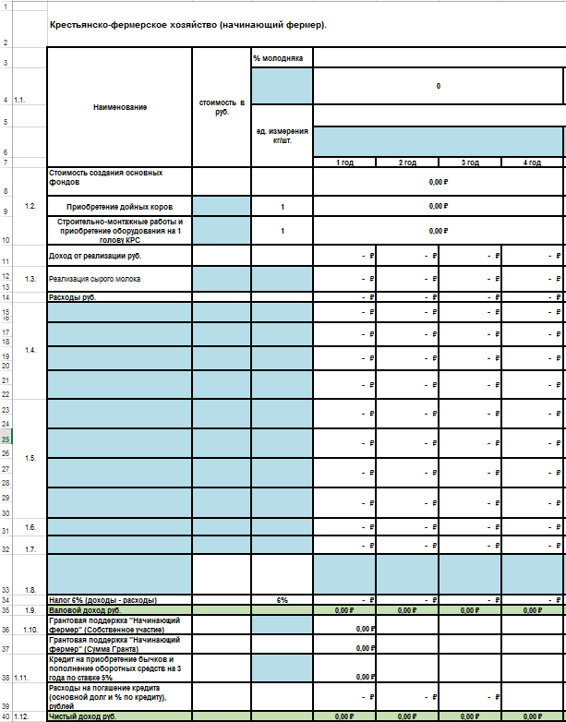
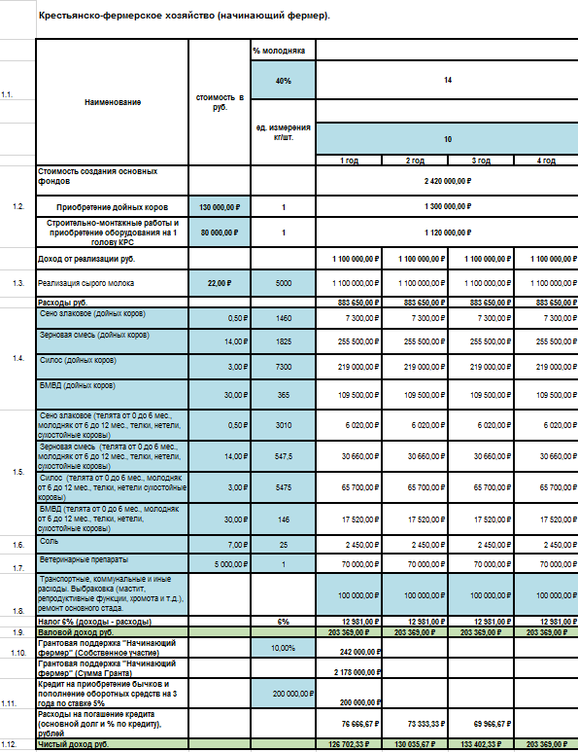
РАБОТА С ТИПОВЫМ ГОТОВЫМ РЕШЕНИЕМ – ФИНАНСОВЫЙ ПЛАН КФХ
Ввод исходных данных
Получение расчета
Получение расчета
Затраты на создание фермы
Количество голов КРС и % шлейфа)
Затраты на содержание
Получение итогового чистого дохода

Slide 7
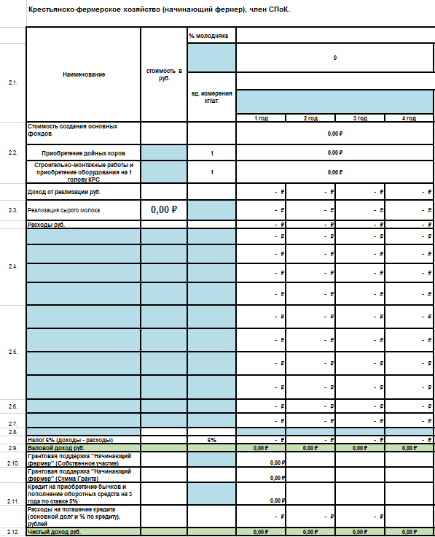
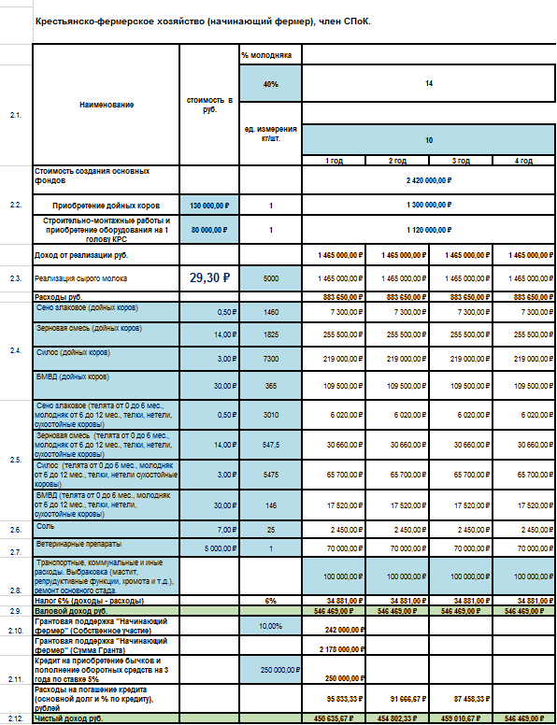
РАБОТА С ТИПОВЫМ ГОТОВЫМ РЕШЕНИЕМ – ФИНАНСОВЫЙ ПЛАН КФХ - СХК
Ввод исходных данных
Получение расчета
Затраты на создание фермы
Получение расчета
Количество голов КРС и % шлейфа
Цена за молоко определяется СПоК
Затраты на содержание
Получение итогового чистого дохода

Slide 8
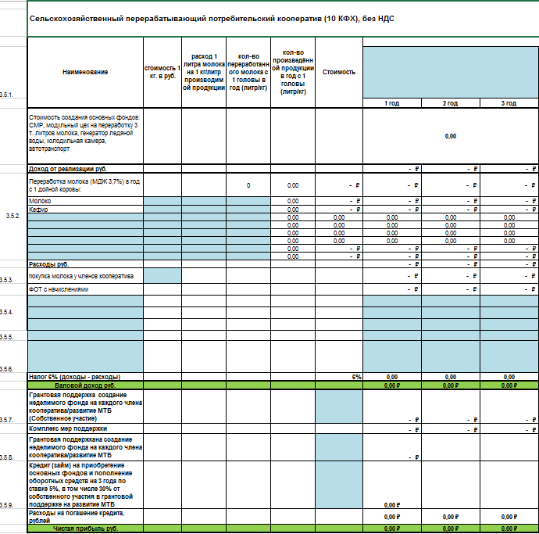
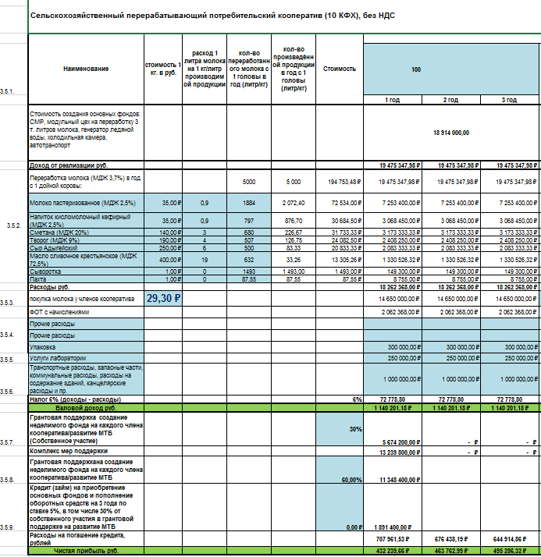
РАБОТА С ТИПОВЫМ ГОТОВЫМ РЕШЕНИЕМ – ФИНАНСОВЫЙ ПЛАН СХК
Ввод исходных данных
Получение расчета
Производимая продукция и ее реализация
Кол-во дойных коров у членов СПоК
Цена за приобретаемое молоко
Прочие расходы
Источники финансирования
Получение итогового чистого дохода

Slide 9
РАБОТА С ТИПОВЫМ ГОТОВЫМ РЕШЕНИЕМ – ИНВЕСТИЦИОННАЯ ПРОГРАММА
Ввод исходных данных
Пример создания молочного цеха
Получение расчета

Slide 10
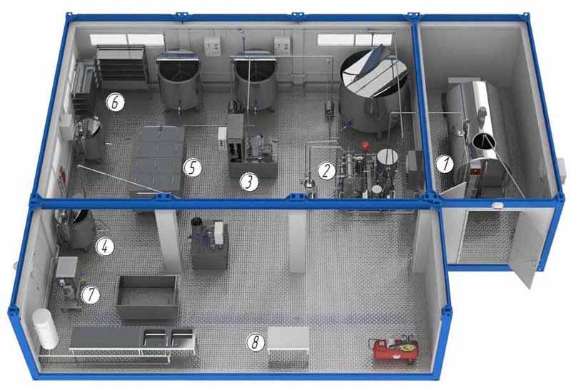
МОДУЛЬНЫЙ ЗАВОД ПО ПЕРЕРАБОТКЕ МОЛОКА
Схема завода по переработке молока
1. Узел приемки молока
2. Узел нормализации, пастеризации
и охлаждения молока
3. Узел фасовки молока и
кисломолочных продуктов
4. Узел производства и фасовки сметаны
5. Узел производства творога
6. Узел производства сыра адыгейского
7. Узел производства масла
8. Лаборатория
Конечные продукты:
Молоко
Сметана
Творог
Сыр адыгейский
Масло

Slide 11
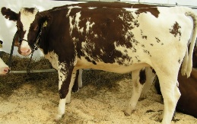
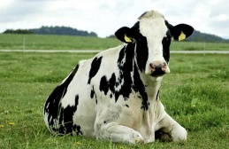
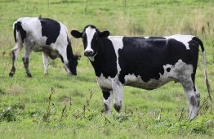
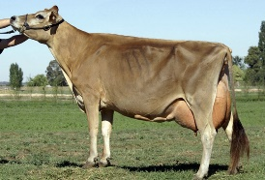
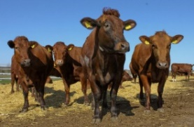
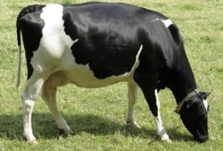
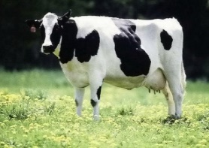
ХАРАКТЕРИСТИКИ НАИБОЛЕЕ ПОПУЛЯРНЫХ ПОРОД МОЛОЧНЫХ КОРОВ
 | Порода | Годовой надой, кг | Жирность,% | Белок, %
1 | Айрширская | 8 561 | 4.33 | 3.48
2 | Голштинская | 9 248 | 3.96 | 3.40
3 | Голландская | 4 000 | 3.8 | 3.5
4 | Джерсейская | 6 560 | 5.85 | 4.02
5 | Красно-пестрая | 5 500 | 3.80 | 3.40
6 | Черно-пестрая | 6 000 | 3.90 | 3.2
7 | Холмогорская | 6 500 | 4.00 | 3.00
8 | Ярославская | 4 500 | 4.50 | 3.7

Slide 12
РАССЧИТАЙТЕ ТИПОВОЕ ГОТОВОЕ РЕШЕНИЕ В ОТРАСЛИ СЕЛЬСКОГО ХОЗЯЙСТВА
Шаблон для заполнения без первоначальных данных
Типовое готовое решение АО «Корпорация МСП»
по переработке молока

Slide 13
Акционерное общество «Федеральная корпорация по развитию малого и среднего предпринимательства»
Москва, Славянская площадь, д. 4, стр. 1, тел. +7 495 698 98 00,
info@corpmsp.ru
АО «Корпорация «МСП» – www.corpmsp.ru
АО «МСП Банк» – www.mspbank.ru
Портал Бизнес-навигатора МСП – www.smbn.ru
Данная презентация размещена на сайте AGRO-COOP.RU

